Slide 1

ME40终端专项介绍
售前支持部

Slide 2
产品定位

Slide 3
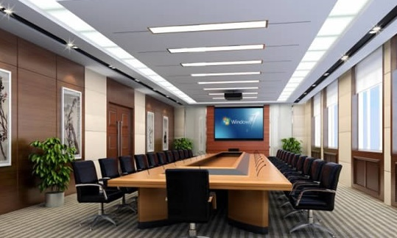
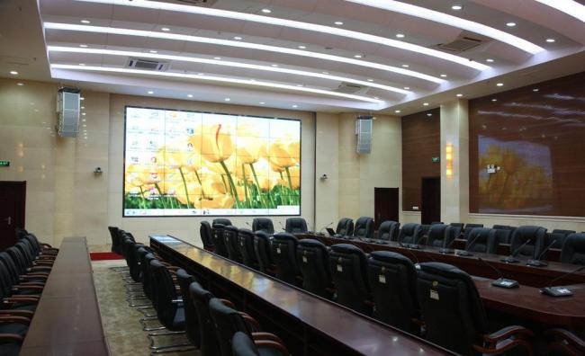
产品定位
小鱼易连ME40智能视频终端
企业中小会议室
政府四、五级（县/乡镇）单位会议室
行业专用场景应用（教育、医疗。。。）
单个大屏或双屏复制

Slide 4
终端指标

Slide 5
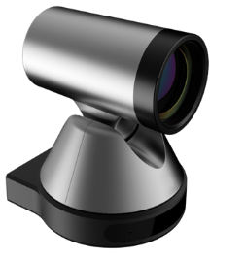
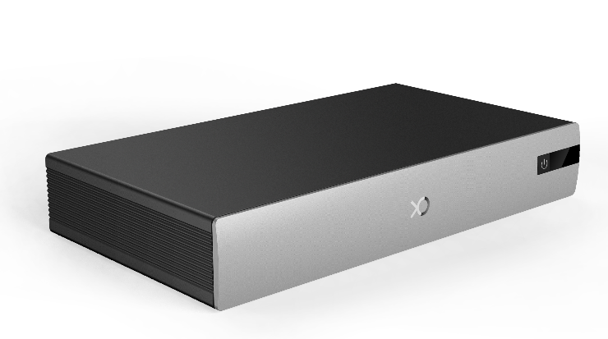
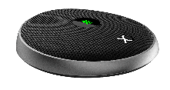
产品概述
由主机、摄像头、全向麦克风、及相关线缆配件组成
连接电视屏幕或投影仪作为视频输出
支持与调音台系统对接，外接麦克风、音箱
摄像机云台及镜头可控制
使用遥控器操作
支持有线、无线WIFI网络连接
ME40

Slide 6
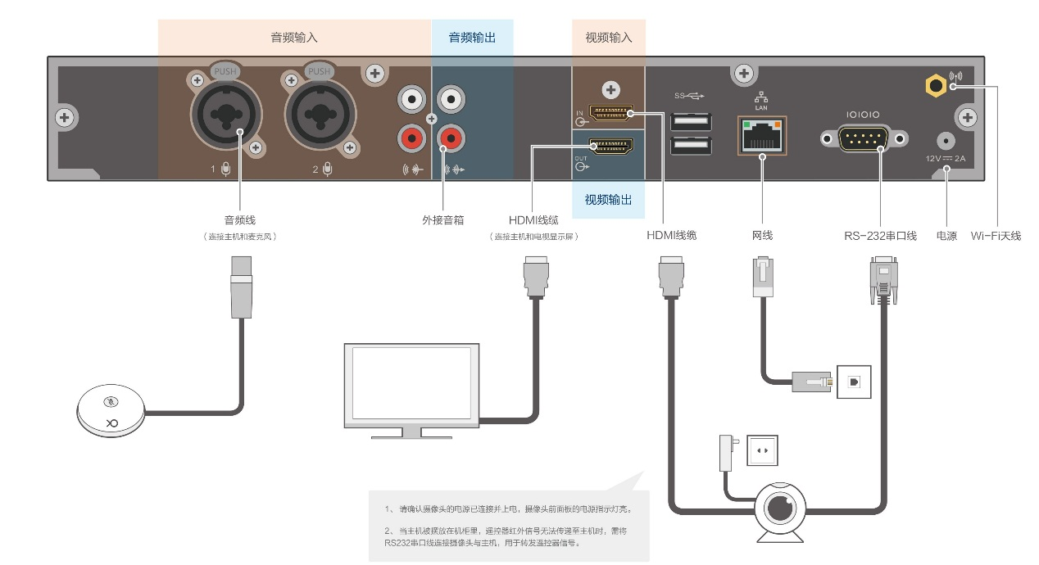
背板接口说明
视频输入：HDMI*1
视频输出：HDMI*1
音频输入：XLR(卡侬)*2
6.35mm*2
RCA(莲花)*1
音频输出：HDMI*1
RCA(莲花)*1
网 络：RJ45(有线)
5G WiFi
控 制：RS-232
扩 展：USB2.0*2

Slide 7
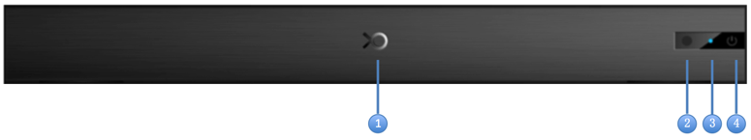
前板接口说明
编号 | 名称 | 功能
1 | Logo铭牌 | 小鱼易连的品牌标识
2 | 红外接收器 | 接收终端遥控器的信号
3 | LED状态指示灯 | 未加电/关机：指示灯灭 运行状态：指示灯蓝色，屏幕输出界面或视频 待机状态：指示灯红色，屏幕无输出
4 | 开关按钮 | 用于打开和关闭终端

Slide 8
摄像机指标
接 口：HDMI
感光元件：1/2.7'' CMOS
像素：207万
分辨率：1080p/60, 1080p/50, 1080i/60, 1080i/50,
1080p/30, 1080p/25, 720p/60, 720p/50, 720p/30, 720p/25
光学变焦：12x， f3.5mm ~ 42.3mm, F1.8 ~ F2.8
数字变焦：16x
水平旋转：±170°
垂直角度：-25° ~ +25°
安装方式：正装/吊装
控制协议：VISCA/Pelco-D/Pelco-P

Slide 9
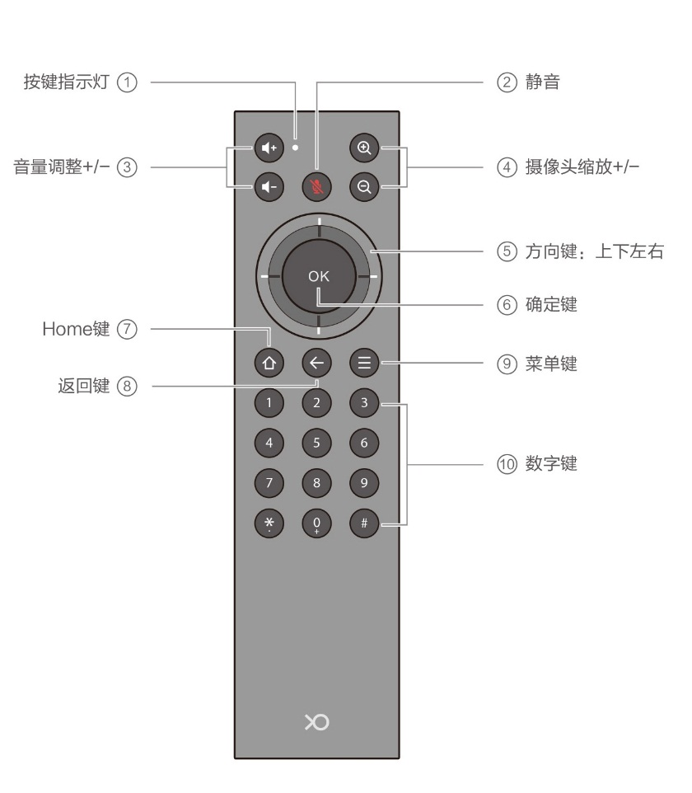
遥控器

Slide 10
功能特点

Slide 11
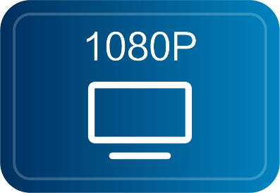






功能特点
1080P高清视频
最大9画面显示
12倍光学变焦摄像机
支持AirHUB，与无线传屏配对
标配全向麦克风，8米拾音
支持应用中心
发起直播
手机扫码操控（后续版本）
与无线传屏匹配（后续版本）

Slide 12
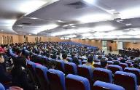


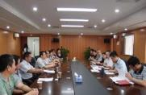



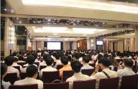
高清视频会议
多方高清视频会议
多种Layout模式：1，2，3，1+3，4，1+7，8+1，9
双流接收，内容画面+主讲画面
支持会场画面轮询显示
支持镜头预制位设置，最大支持10个预制位

Slide 13
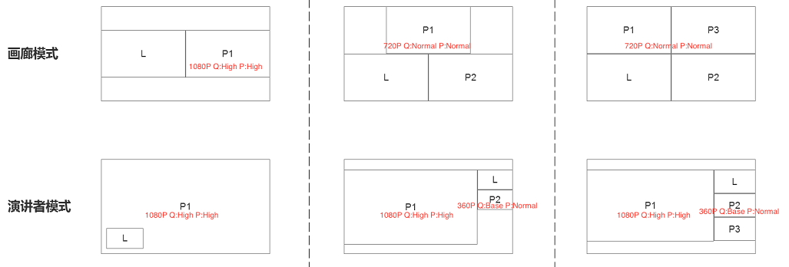
显示布局
2方
3方
4方

Slide 14
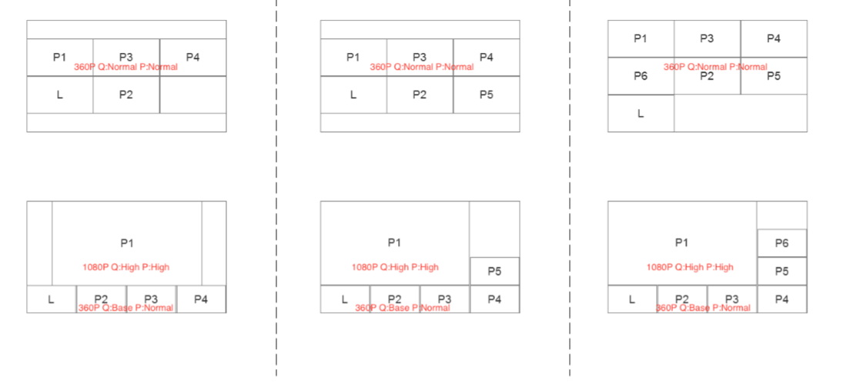
显示布局
5方
6方
7方
画廊模式
演讲者模式

Slide 15
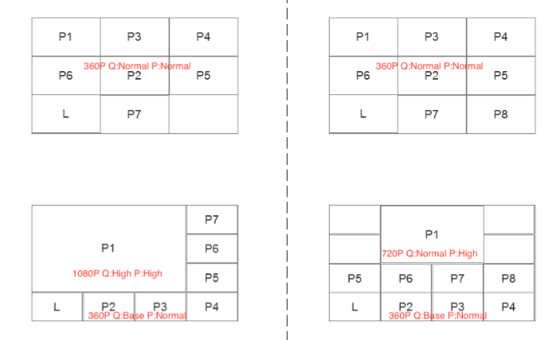
显示布局
画廊模式
演讲者模式

Slide 16
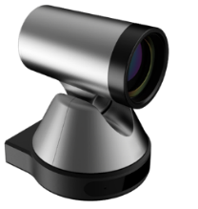
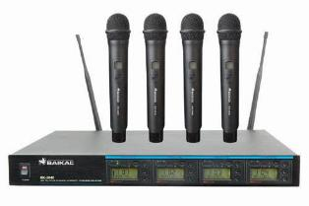
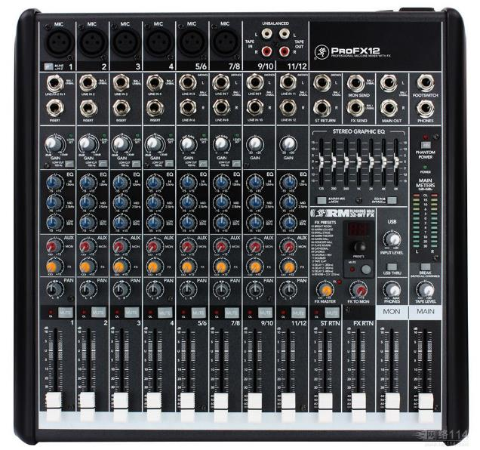

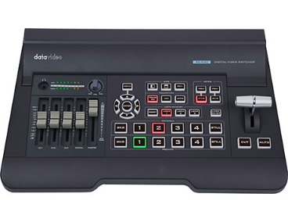
高清视频直播
直播中可遥控变换场景，特写与全景兼顾
提供媲美电视台的专业级直播效果
可对接专业导播设备及调音台
与小鱼配合，形成双机位解决方案

Slide 17
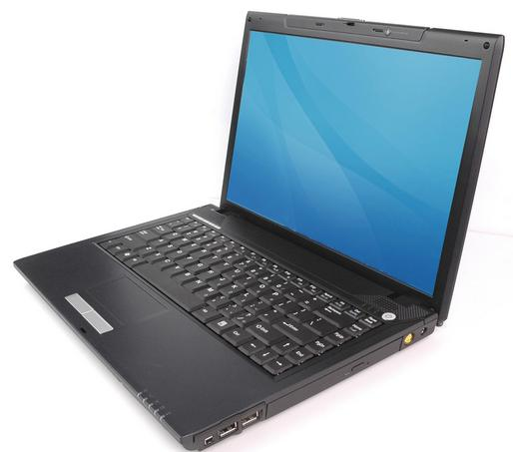
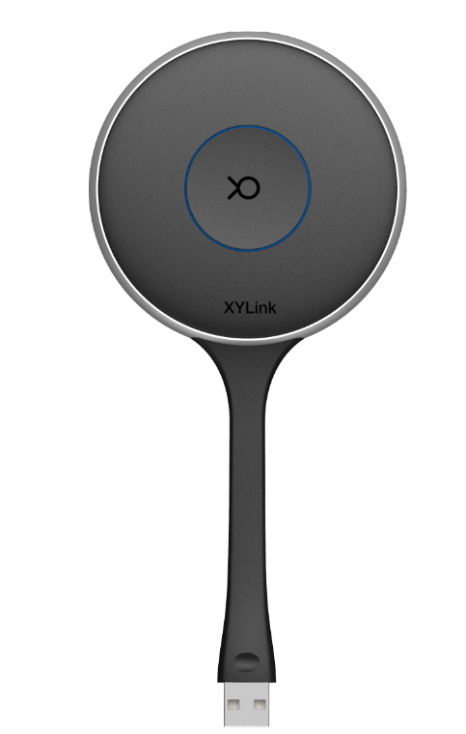
高清内容分享
无需连线，一键分享
PC+小鱼易连PC客户端
PC+无线传屏器
避免VGA/HDMI线缆连接
支持文档、视频、图片多种形式共享

Slide 18

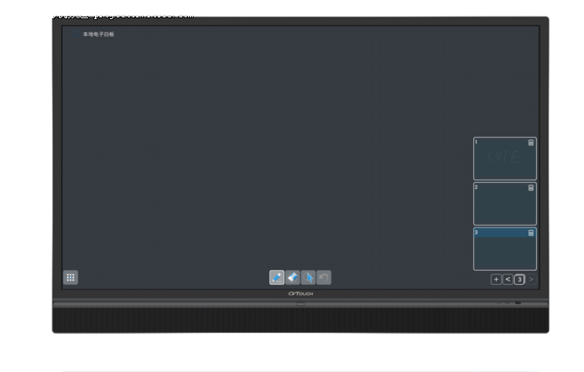

电子白板共享
大屏幕书写，多方互动
可对接激光投影及智能电子白板设备
通话中白板互动
实现远程教学培训等应用

Slide 19
操作界面

Slide 20
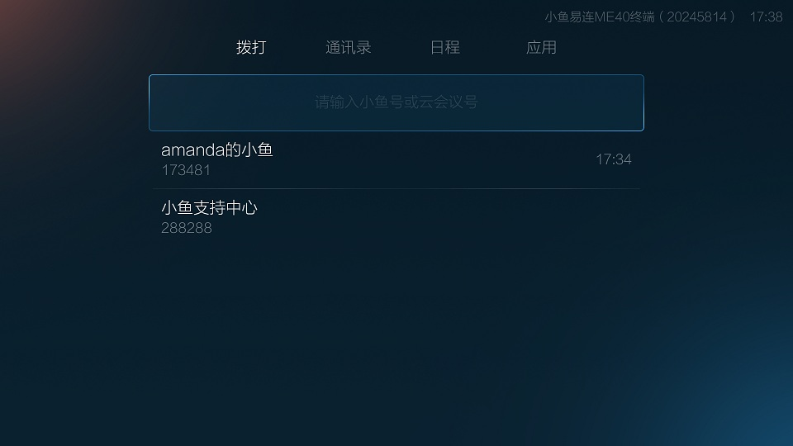
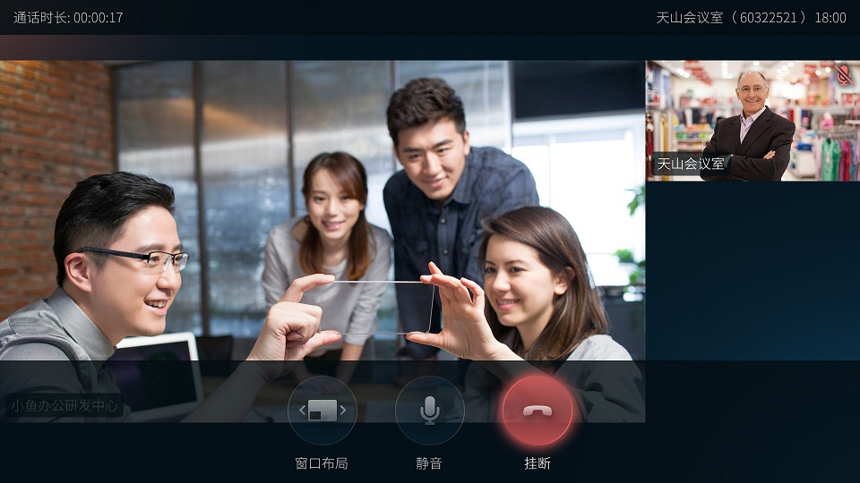
操作界面
拨打界面（开机默认）
通话界面
音量调解、静音/取消静音、布局切换（对称/非对称）
遥控摄像机、设置/调用预置位
输入号码呼叫、通过通话记录呼叫

Slide 21
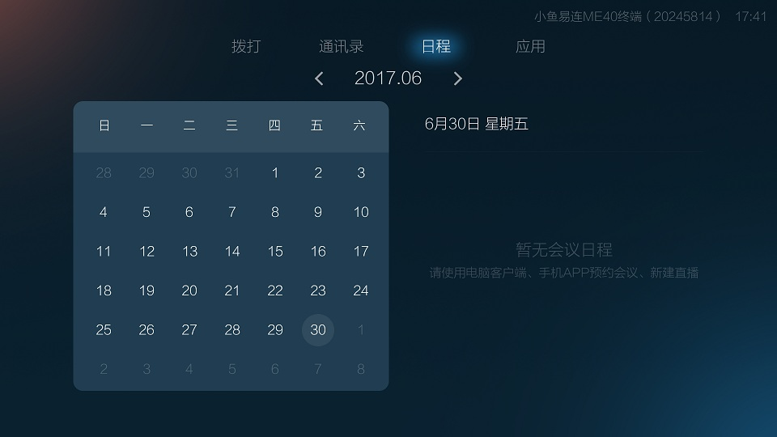
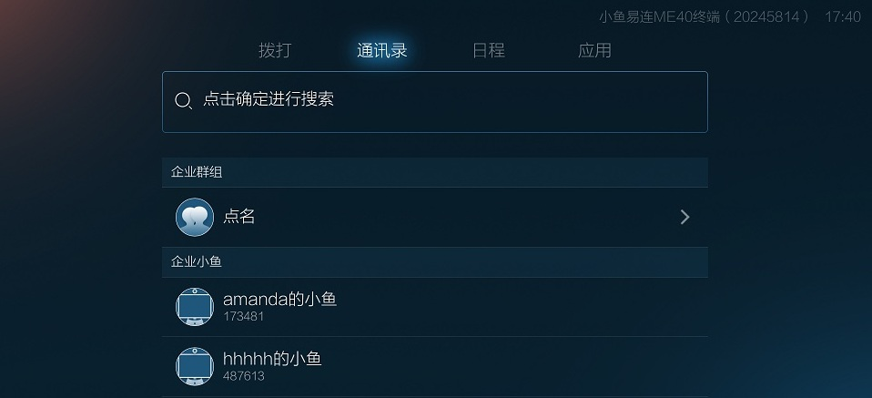
操作界面
通讯录
日程
企业通讯录显示、发起呼叫
当前日历显示、会议/直播日程显示、查看指定日期日程、
直接入会或观看直播

Slide 22
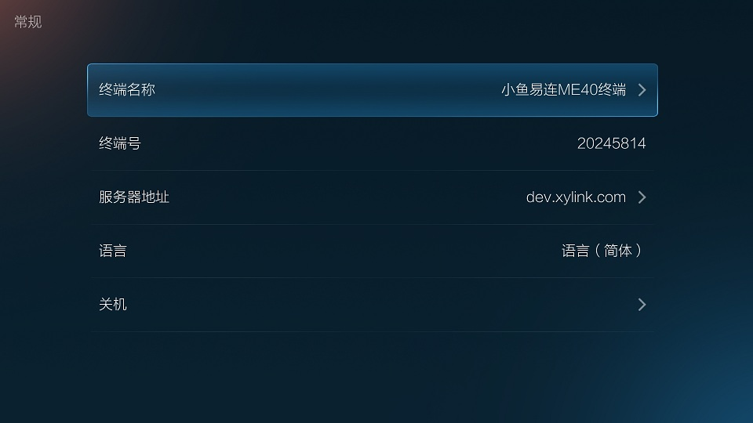
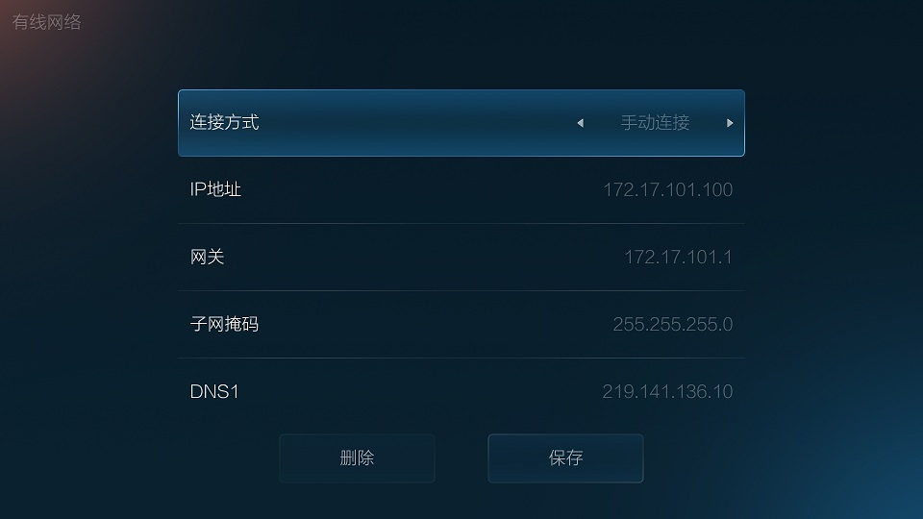
操作界面
常规设置
网络设置
终端名称修改、服务器地址设置、语言设置
有线网络设置、无线网络设置

Slide 23
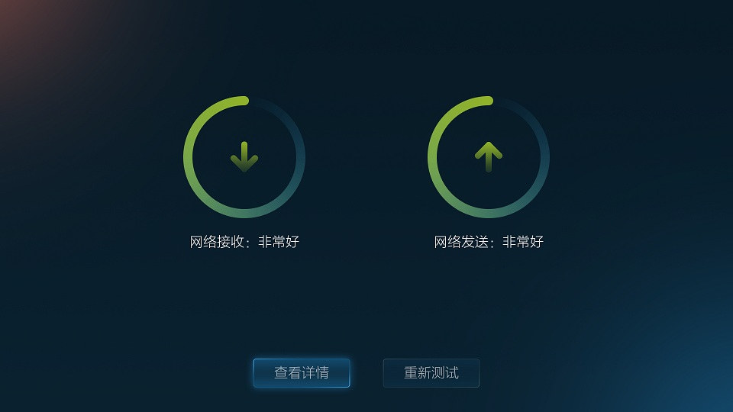
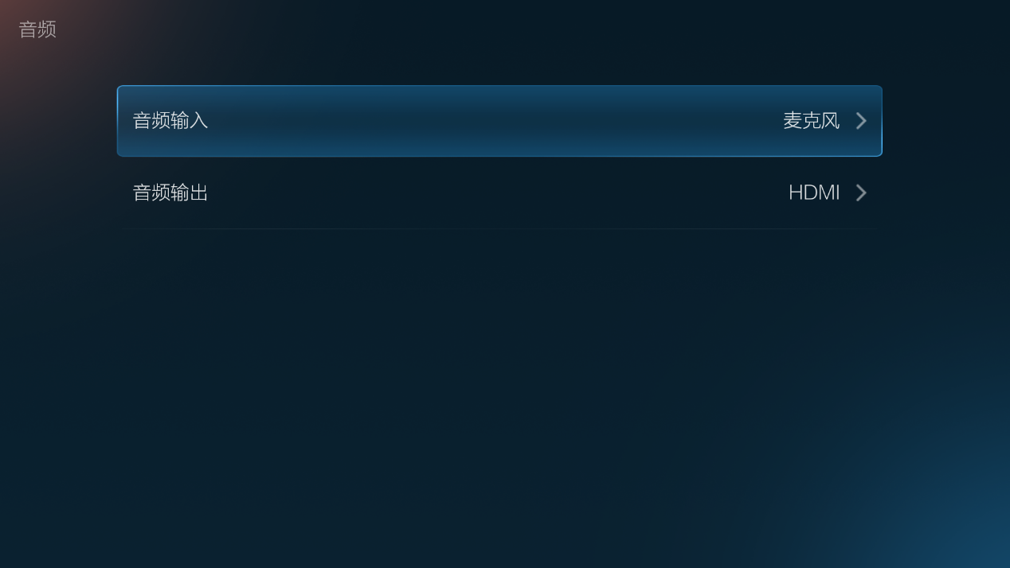
操作界面
网络测试
音频选择
呼叫前做好网络诊断
软件选择与硬件连接匹配

Slide 24
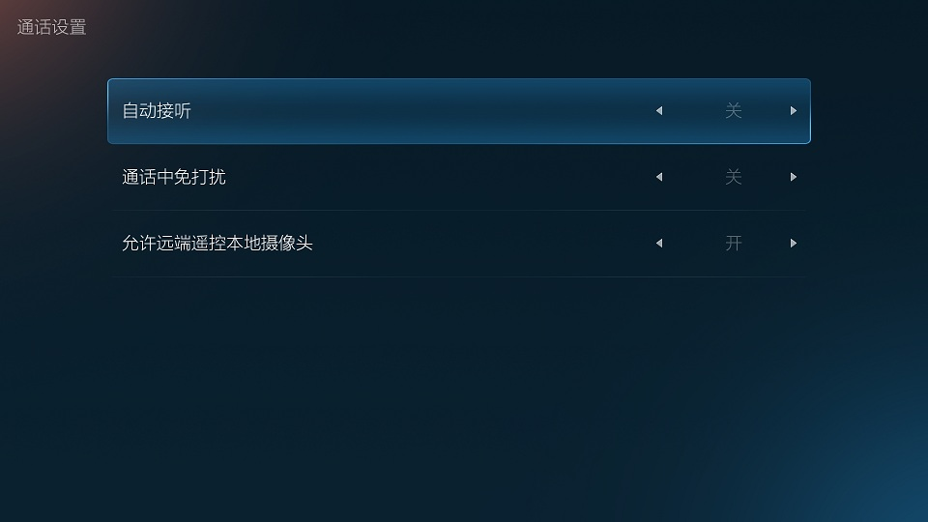
操作界面
通话设置
自动接听、通话中免打扰、摄像头遥控开关

Slide 25
应用场景

Slide 26
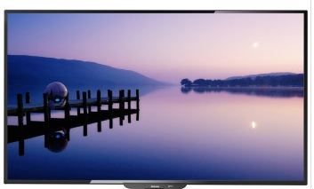
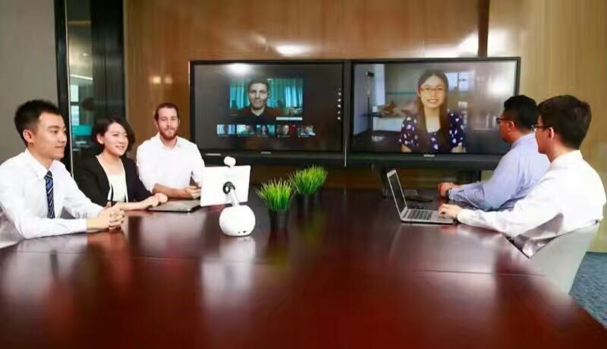



应用场景
最简部署方案
ME40组件：主机、麦克风、摄像机
外围设备：电视机
HDMI线(视频输出+音频输出)
HDMI线
音频线

Slide 27

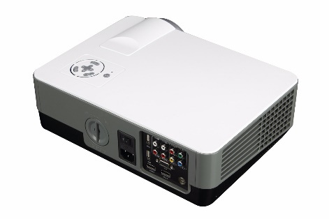
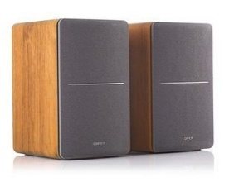
应用场景
投影仪部署方案
ME40组件：主机、麦克风、摄像机
外围设备：投影仪、音箱
HDMI线
HDMI线(视频输出)
音频线（输入）
音频线（输出）

Slide 28


应用场景
中大型会议室部署方案
ME40组件：主机、摄像机
外围设备：调音台、音箱、麦克风、大屏幕、视频矩阵。。。
HDMI线(视频输出)
HDMI线
音频线

Slide 29


